Slide 1


Slide 2
알아 두셔야 할 사항
책은 타입스크립트 버전 3.7.4를 기준으로 만들어 졌지만, 이 PPT는 버전 4.3.5를 기준으로 작성되었습니다. 이는 책 코드의 5% 정도가 타입스크립트 버전 4에서 정상적으로 컴파일 되지 않기 때문입니다.
PPT 내용 중 비주얼 스튜디오 코드 화면을 캡쳐 한 것은 버전 4들 대상으로 코드가 변한 것을 반영한 것이고, PDF를 캡처한 것은 책의 코드가 버전 4에서도 정상적으로 컴파일 된다는 것을 반영한 것입니다.
타입스크립트는 tsconfig.json 파일 내용에 매우 민감합니다. 그리고 tsc --init으로 생성된 tsconfig.json 파일은 가장 엄격하게 코드를 컴파일 합니다. 이는 버그가 있는 자바스크립트 코드들을 컴파일 시점에서 잡아주게 하기 위해서 입니다.
이에 따라 가능한 이 책의 02-2절에 기술된 타입스크립트 초보자용 tsconfig.json 파일을 사용하시기 바랍니다.

Slide 3
타입스크립트 개발 시 알아 둬야 할 부분
타입 에러가 나는 소스 파일 맨 위에 // @ts-nocheck 주석을 붙임
특정 줄에서 나는 경우, 해당 줄 앞에 // @ts-ignore 주석을 붙임
[참고] //@ts-nocheck 주석은 컴파일러의 타입 체크 기능을 무력화 시키므로 가능한 사용을 자제해야 합니다. 하지만 알 수 없는 타입 오류로 인하여 더이상 진도를 나갈 수 가 없을 때의 가장 효과적인 임시 방편 대책입니다.
[참고] 타입스크립트 컴파일러는 '@types/패키지이름' 형태의 타입 라이브러리가 반드시 필요합니다. 그리고 어떤 패키지들의(이 책의 경우 09장의 ramda 패키지) 타입 라이브러리들은 잘못 구현된 부분이 있거나, 도저히 타입스크립트로 옮길 수 없는 기능을 담고 있기도 합니다.
사실 이 경우 유일한 해결책이 // @ts-ignore 주석입니다.

Slide 4
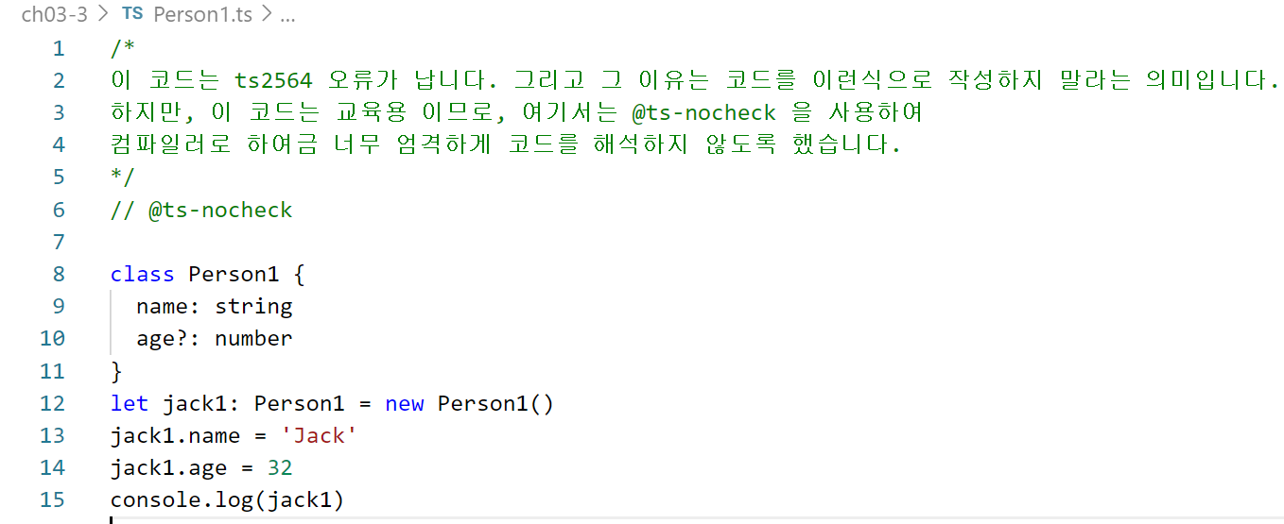
타입스크립트 개발 시 알아 둬야 할 부분
타입 오류가 날 때의 대책
// @ts-nocheck 주석(6번 줄)으로 파일 전체의 타입 체크를 안 하게 하여 컴파일 오류를 방지한 예

Slide 5
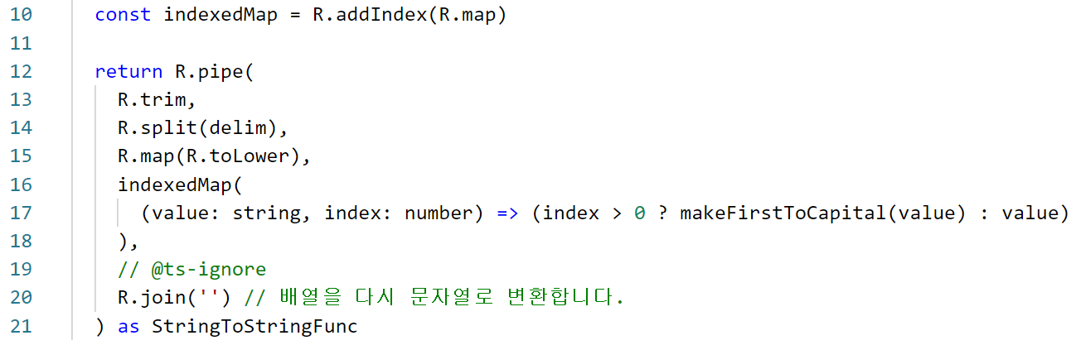
타입스크립트 개발 시 알아 둬야 할 부분
타입 오류가 날 때의 대책
// @ts-ignore 주석(19번 줄)으로 20번 줄에서 발생하는 컴파일 오류를 방지한 예

Slide 6
06
반복기와 생성기
06-1 반복기 이해하기
06-2 생성기 이해하기

Slide 7
06-1 반복기 이해하기
이 절의 목적
for..of 구문
반복기와 반복기 제공자
Iterable<T>와 Iterator<T> 타입

Slide 8
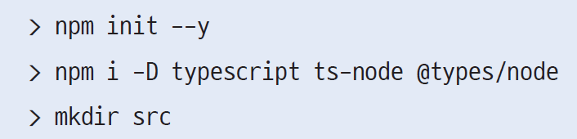
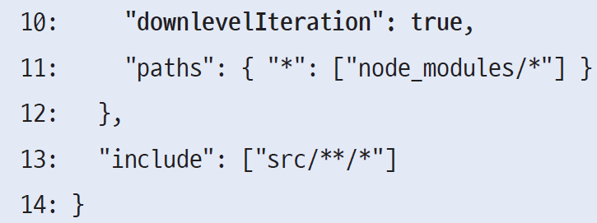
06-1 반복기 이해하기
실습 프로젝트 설정
이번 장의 내용은 Node.js 프로젝트 설정과 tsconfig.json 파일에 별도의 설정이 필요
Node.js 프로젝트 생성하기
반복기 구문을 사용하려면 tsconfig.json 파일의 downlevelIteration 키 값을 true로 해줘야 함

Slide 9
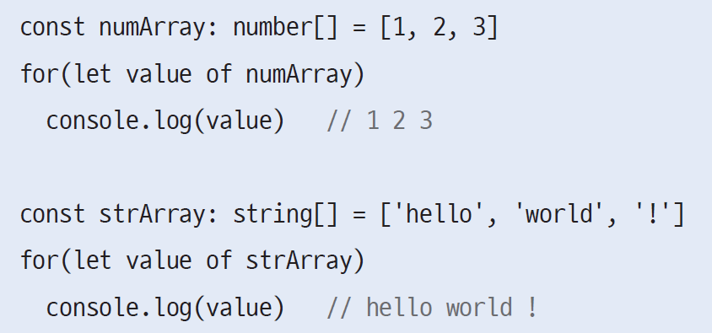
06-1 반복기 이해하기
for..of 구문 고찰
몇몇 프로그래밍 언어들은 다음 코드 구조로 사용하는 for..of 구문을 제공
그리고 for..of 구문을 제공하는 언어들은 이 구문을 항상 반복기(iterator)와 반복기 제공자(iterable) 형태로 구현하고 있음
즉 for..of 구문은 타입스크립트를 포함한 다양한 언어들의 구문

Slide 10
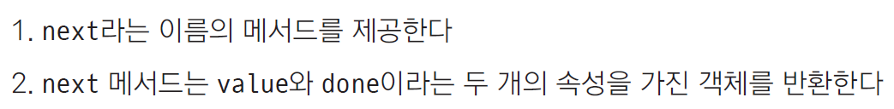
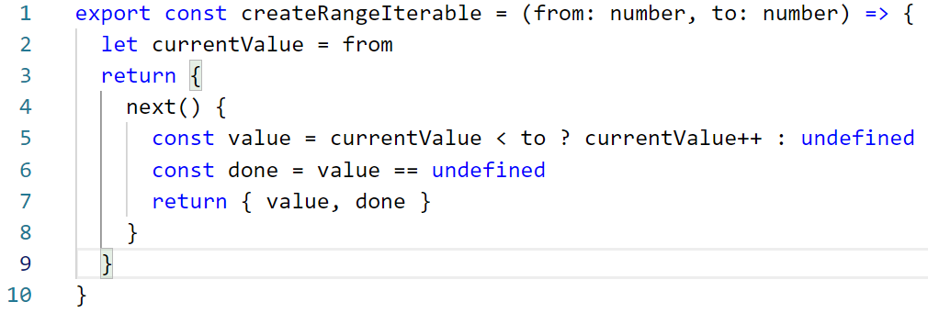
06-1 반복기 이해하기
반복기(Iterator)와 반복기 제공자(Iterable)
반복기 - next라는 이름의 메서드를 제공하는 객체
반복기 제공자 - 반복기를 제공하는 어떤 것(함수, 객체, 생성기 등)
다음 createRangeIterable 함수는 next란 이름의 메서드를 가진 객체를 반환하므로, 이 함수는 반복기 객체를 생성해주는 반복기 제공자 함수

Slide 11
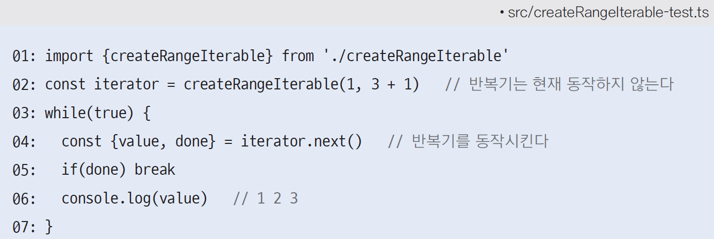
06-1 반복기 이해하기
왜 이름이 반복기 인가?
반복기는 다음 코드에서 보듯 계속 반복하여 next 메서드 호출을 해 줘야 value 결과를 얻을 수 있기 때문
이때문에 무한 루프를 언젠가는 종료하게 하는 done 속성이 필요

Slide 12
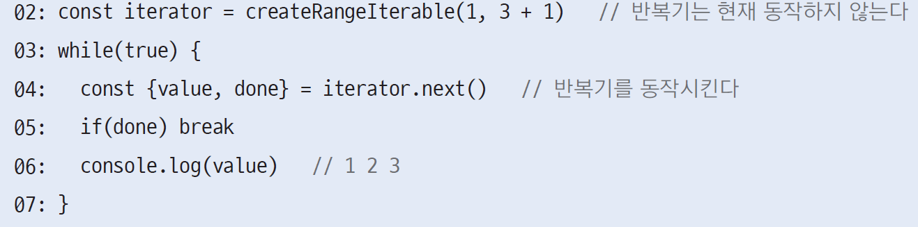
06-1 반복기 이해하기
05 장의 range 함수와 반복기 비교
다음 range 함수는 값이 필요하지 않는 시점에서 필요한 값이 모두 담긴 배열을 생성
이 때문에 시스템 자원들을 효율적으로 사용할 수 없음
반면에 반복기는 값이 필요한 시점에서 값을 생성해 줌
이 때문에 시스템 자원들의 효율적 사용이 가능

Slide 13
06-1 반복기 이해하기
반복기 와 반복기 제공자 구분하기
다음 코드는 앞과 달리 iterator가 아닌 iterable이란 변수 이름을 사용하고 있고, for..of 구문을 적용
그리고 '[Symbol.iterator]() 메서드가 있어야 한다' 오류가 발생하고 있음
즉 while 루프에서 사용되는 반복기와 달리 for..of 구문에서는 반복기가 아닌 반복기 제공자가 필요

Slide 14
06-1 반복기 이해하기
[참고] Symbol 이란?
Symbol은 자바스크립트 내장 타입 (built-in data type 혹은 primitive data type)의 일종
객체의 속성/메서드 이름이 중복되게 하는 것을 방지하기 위한 목적의 타입
예로 기존 객체가 이미 getIterator란 메서드가 있으면, 새로운 의미의 getIterator란 메서드를 만들 수 가 없음
심볼을 속성 이름으로 사용할 때는 "Symbol" 문자열 키와 구분하기 위해 [Symbol] 형태로 사용
[참고] 잘 알려진 심볼(well-known symbol) 이란?
자바스크립트 엔진이 미리 선점해 놓은 심볼 이름
이 때문에 개발자 코드에서는 '잘 알려진 심볼'과 똑 같은 이름의 심볼을 만들 수 없음
[Symbol.iterator]는 잘 알려진 심볼 중 하나
[Symbol.iterator]는 속성 이름이므로 같은 이름의 메서드를 만들려면 [Symbol.iterator] () 형태의 코드가 필요

Slide 15
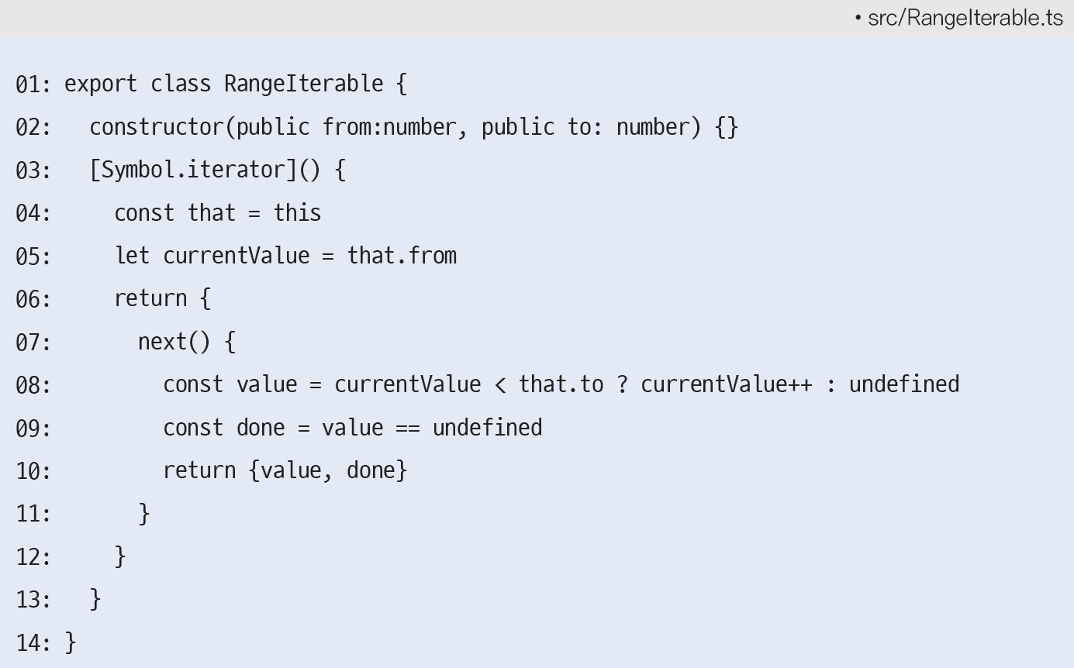
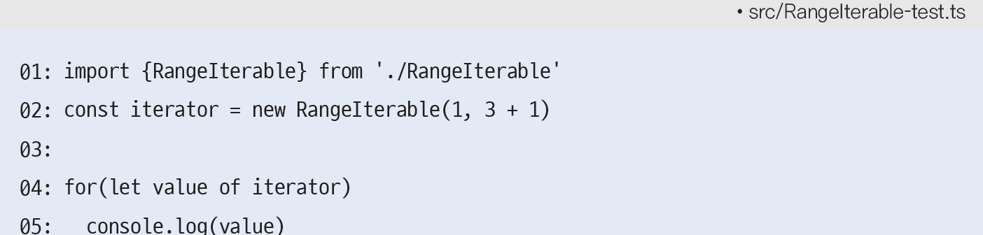
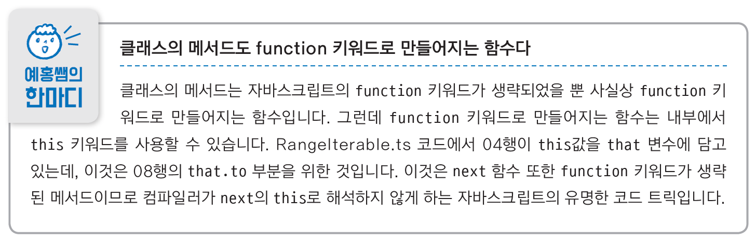
06-1 반복기 이해하기
반복기 제공자를 함수가 아닌 객체로 구현하기
[Symbol.iterator]는 객체의 속성 이름이어야 하기 때문에 다음 RangeIterable 클래스를 만드는 것은 당연

Slide 16
06-1 반복기 이해하기
Iterable<T>와 Iterator<T> 인터페이스 타입
타입스크립트는 반복기와 반복기 제공자의 의미를 확실하게 만들기 위해 다음 두 개의 제네릭 타입을 제공

Slide 17
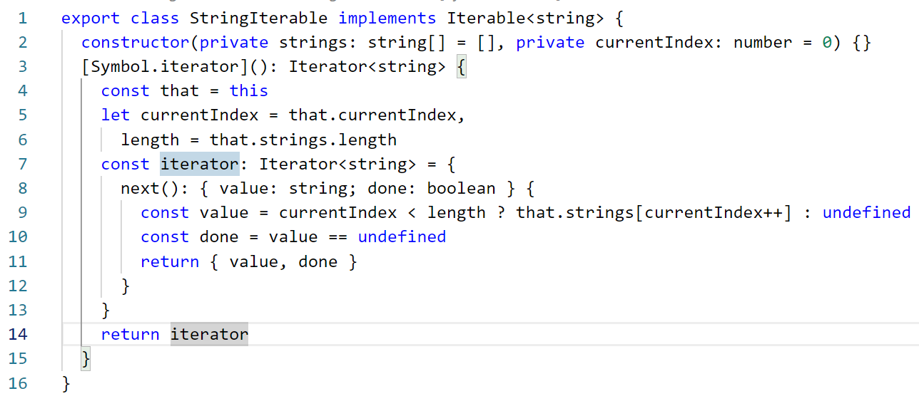
06-1 반복기 이해하기
Iterable<T> 와 Iterator<T> 타입 사용해 보기
다음 StringIterable은 제네릭 타입 T를 string으로 구체화 하여 구현하고 있음

Slide 18
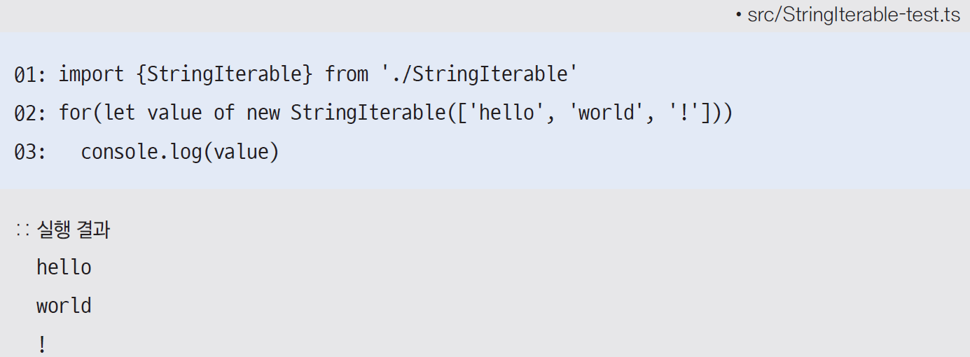
06-1 반복기 이해하기
StringIterable 테스트
for..of 구문이 필요로 하는 것은 반복기 제공자 클래스가 아니라 인스턴스
하여 다음 코드는 new 연산자를 사용하여 StringIterable 클래스의 인스턴스를 만들어 for..of에 적용하고 있음

Slide 19
06
반복기와 생성기
06-1 반복기 이해하기
06-2 생성기 이해하기

Slide 20
06-2 생성기 이해하기
이 절의 목적
yield 연산자 와 생성기
yield 표현식과 yield* 표현식

Slide 21
06-2 생성기 이해하기
yield 키워드 란?
yield 는 생성기에서 값을 반환하는 용도의 연산자(operator)
생성기(generator) 란?
yield 가 사용되는 함수는 반드시 function *로 함수를 만들어야 함
function *는 키워드
function 과 * 사이에는 공백문자가 없거나, 매우 많이 들어갈 수 도 있음
생성기 - function * 키워드로 선언된 함수
생성기의 목적 - 생성기 제공자 객체를 쉽게 만들 수 있게 해주는 일종의 단축 구문

Slide 22
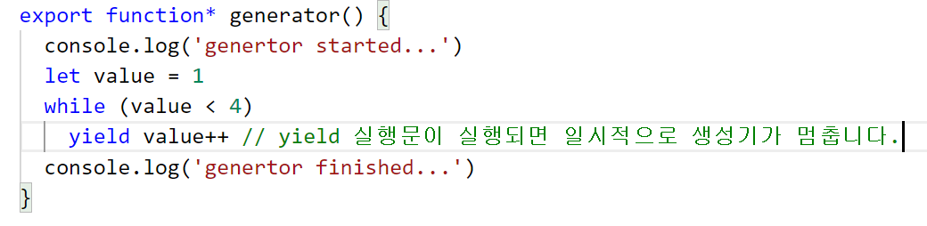
06-2 생성기 이해하기
yield 키워드의 특징
yield는 생성기를 멈추게 하거나, 다시 실행되게 하는 목적의 키워드
yield는 생성기를 호출한 쪽에 값을 반환하는 목적도 있음
다음 생성기 코드는 yield 문이 3번 호출되므로, 생성기는 3번 일시 정지 함
이런 방식으로 동작하는 함수를 세미 코루틴(semi-coroutine) 이라고 함

Slide 23
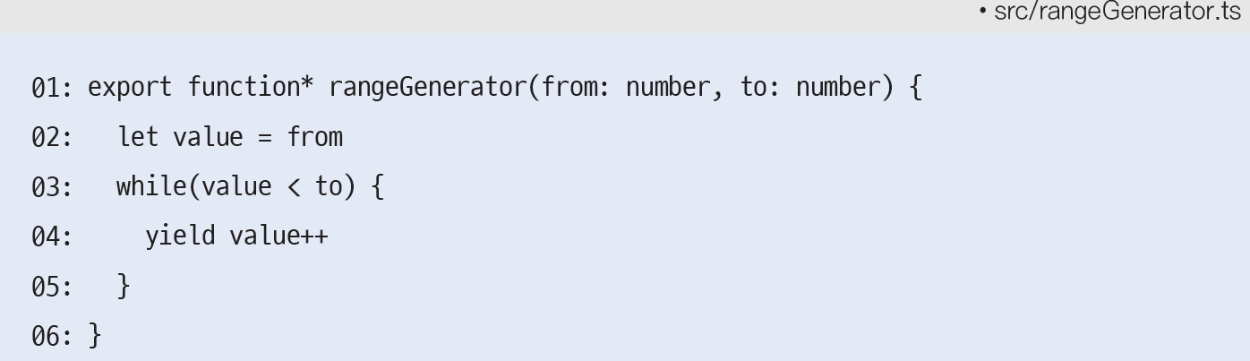
06-2 생성기 이해하기
yield 표현식
yield는 연산자이고, 모든 연산자는 최소한 한 개의 피연산자가 필요
yield의 피연산자는 조급한 계산법이 적용되면 값이 되는 표현식(expression)
다음 코드에서 04번 줄은 수(number) 타입의 값을 생성기 바깥으로 반환하기 위한 용도

Slide 24
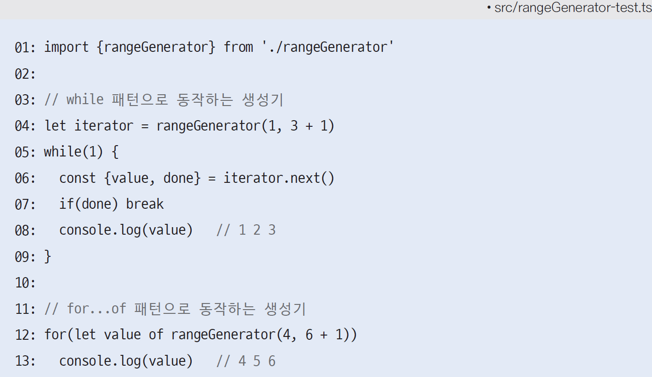
06-2 생성기 이해하기
생성기 사용 예
생성기는 while 문 형태로 동작할 때는 반복기를 생성해 줌(코드 03~09 줄)
생성기는 for..of 문 형태로 동작할 때는 반복기 제공자로서 봉작(코드 11~ 13 줄)

Slide 25
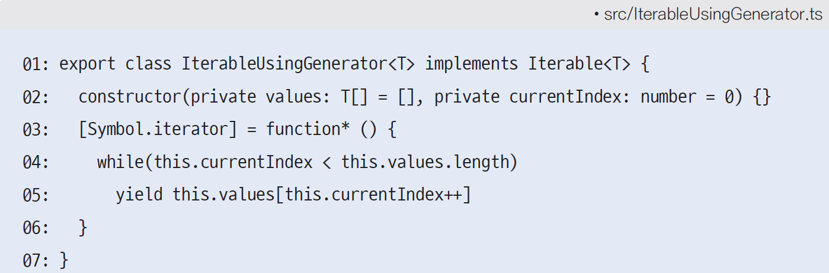
06-2 생성기 이해하기
반복기 제공자의 메서드로 동작하는 생성기 구현
생성기를 메서드로 만들 수 없고, 메서드 형태로 만들려면 다음처럼 [Symbol.iterator] 속성에 생성기 표현식을 설정하는 방식 구현이 필요

Slide 26
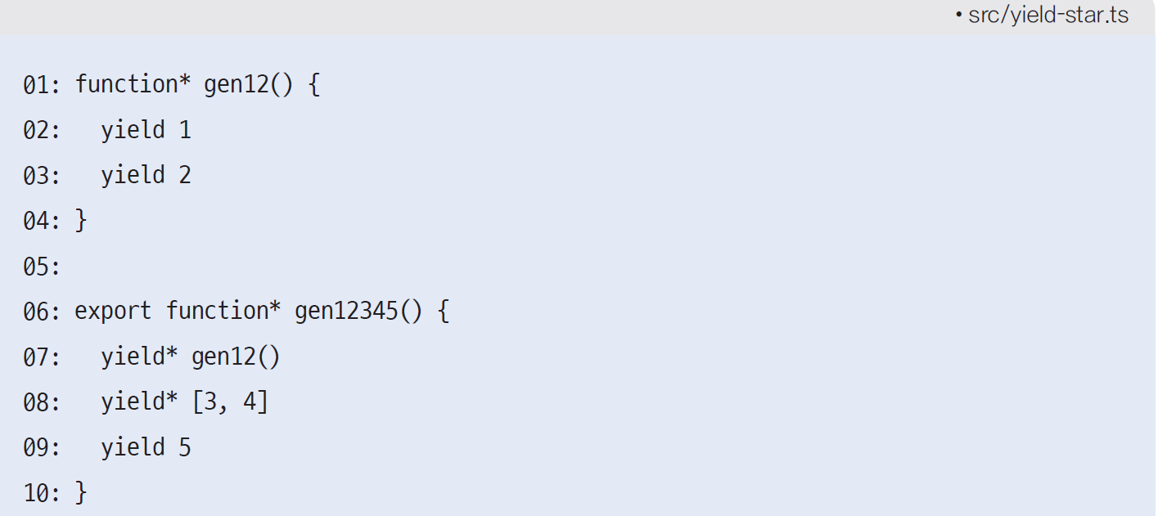
06-2 생성기 이해하기
yield* 표현식
yield는 yield* 형태로도 사용할 수 있음
yield* 형태로 사용될 때 yield* 호출 문을 yield* 표현식이라고 함
yield*는 다음 코드에서 보듯 다른 생성기나 배열을 대상으로 동작

Slide 27
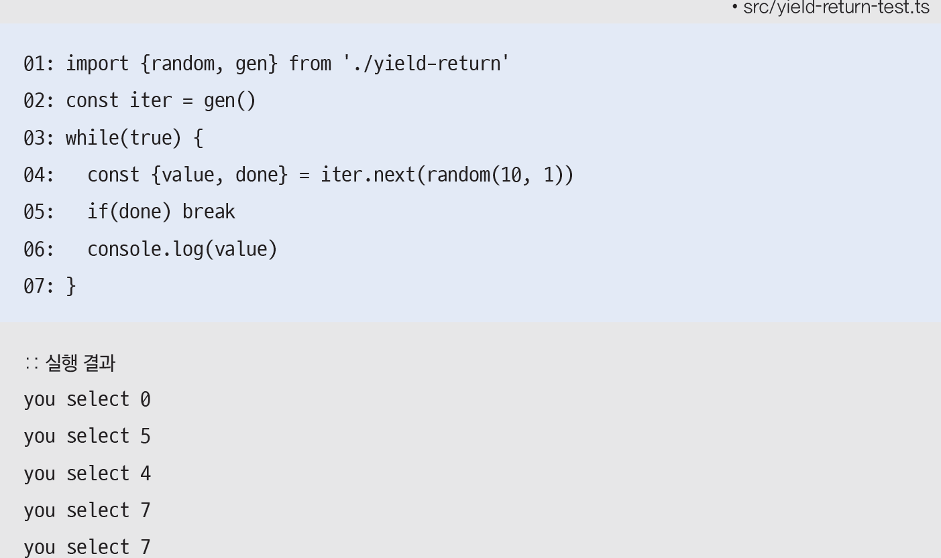
06-2 생성기 이해하기
반복기의 next 메서드 호출 시 입력 변수 값의 의미
옆 코드는 04 번 줄에서 반복기의 next 메서드를 호출하면서 어떤 값을 설정하고 있음

Slide 28
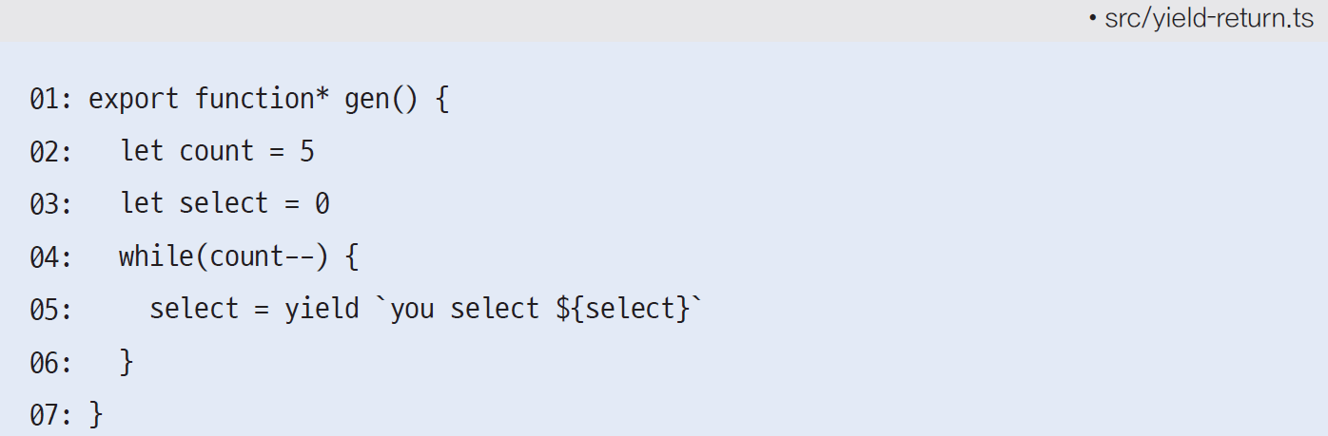
06-2 생성기 이해하기
반복기의 next 메서드 호출 시 입력 변수 값의 의미 계속
이 입력 값은 다음 05줄에서 보듯 yield 문의 반환 값으로 수신할 수 있음

Slide 29
감사합니다
저는 타입스크립트를 좋아합니다. 최고죠.
라이언 달(Ryan Dahl, Node.js 과 Deno 창시자)

